Slide 1
Терновый венец Балдуина Прокаженного
Лекция из серии «Быть в маске» Санкт-Петербург, 2021

Slide 2
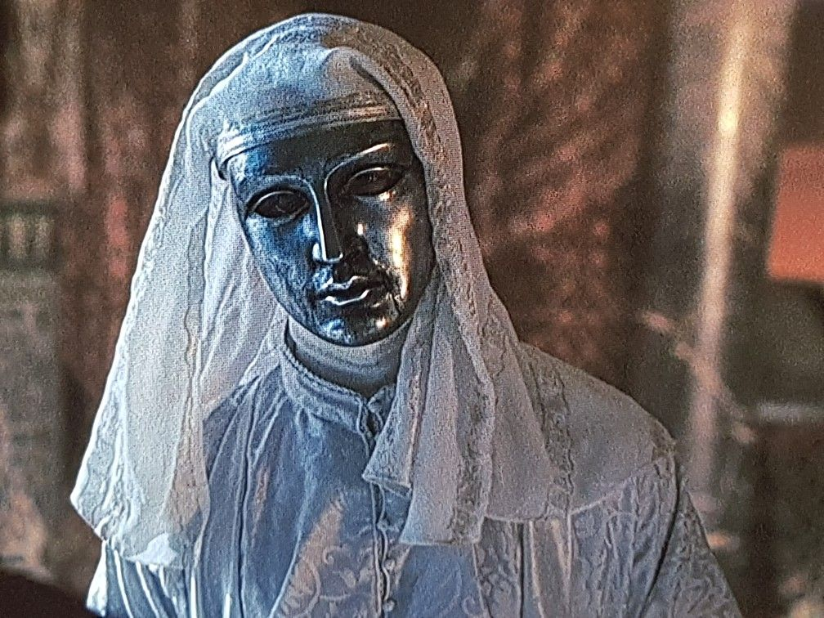
Американский Актер Эдвард НорТон в роли балдуина прокаженного в фильме «Царство небесное» Ридли Скотта 2005

Slide 3
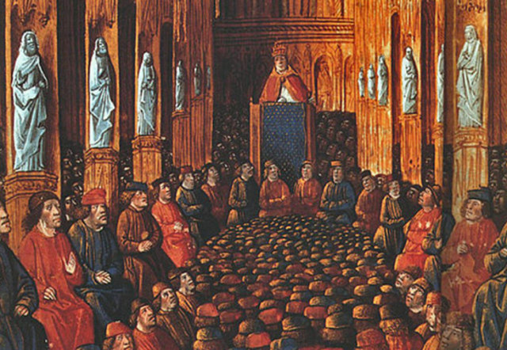
Клермонский собор 1095 во главе с папой урбаном II

Slide 4
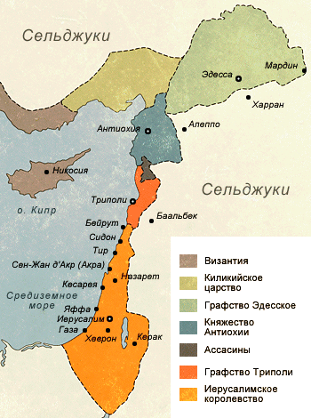
Государства крестоносцев на ближнем востоке в первой половине XII века

Slide 5
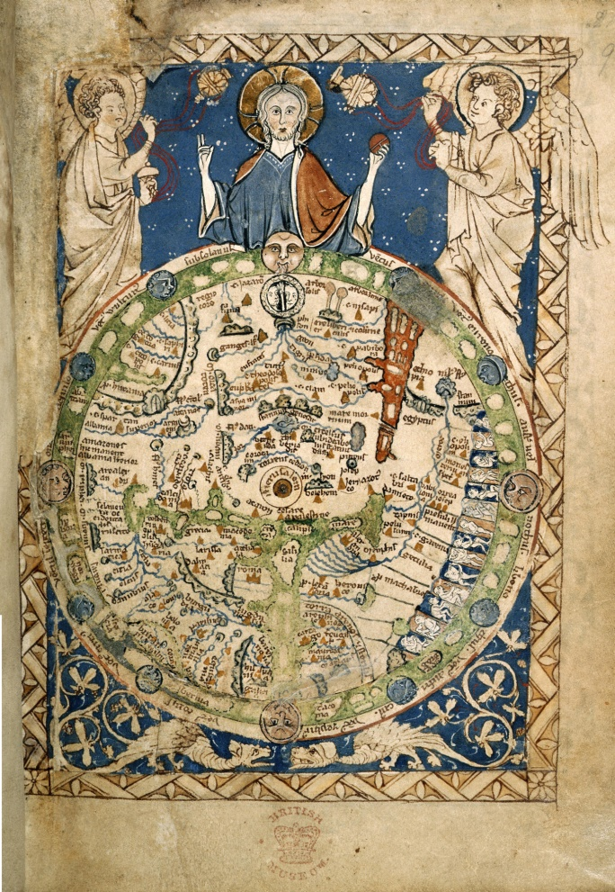
Иерусалим как центр мира. Карта XIII в.

Slide 6
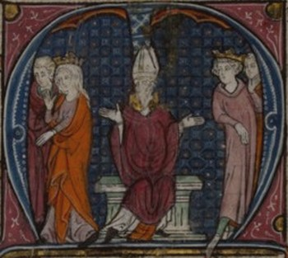
Расторжение брака Амальрика I и Агнесс де Куртине

Slide 7
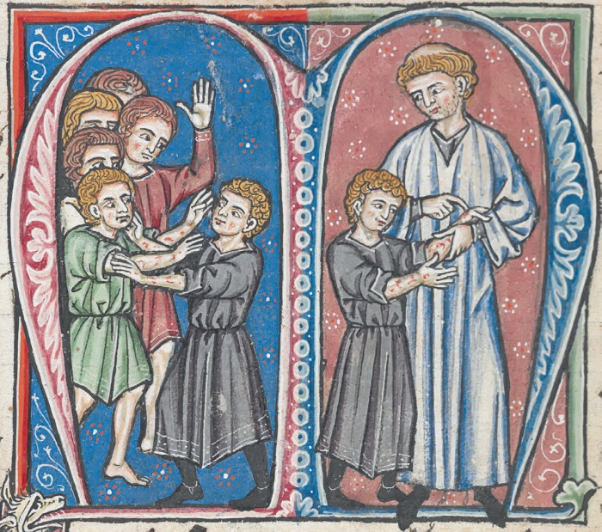
Вильгельм Тирский осматривает руки Балдуина

Slide 8
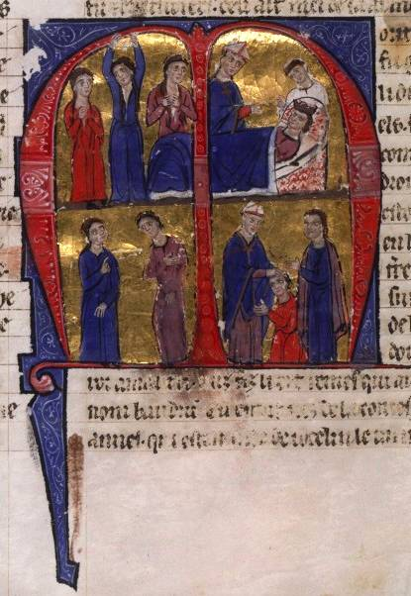
Смерть Амальрика I и Коронация Балдуина IV

Slide 9
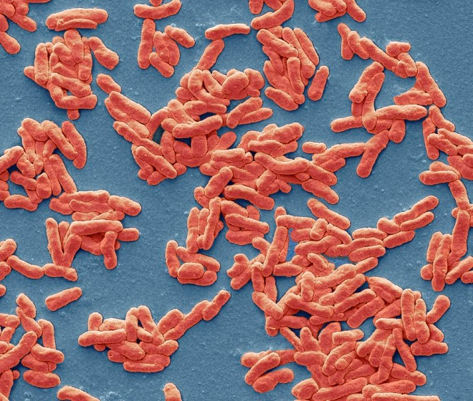
Возбудитель проказы Mycobacterium leprae

Slide 10
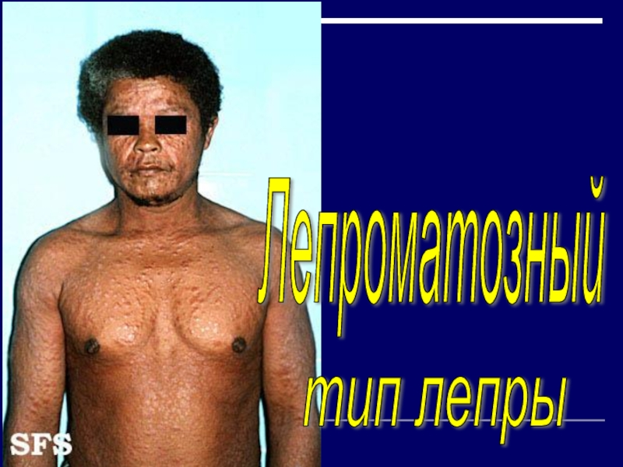
Лепроматозный тип проказы

Slide 11
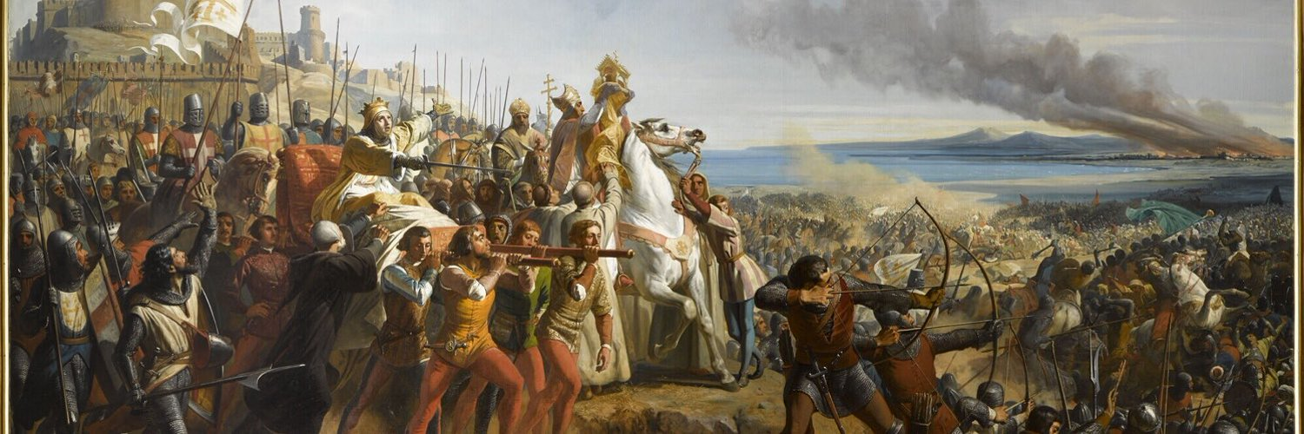
Битва при Монжизаре Франсуа Лавриер

Slide 12
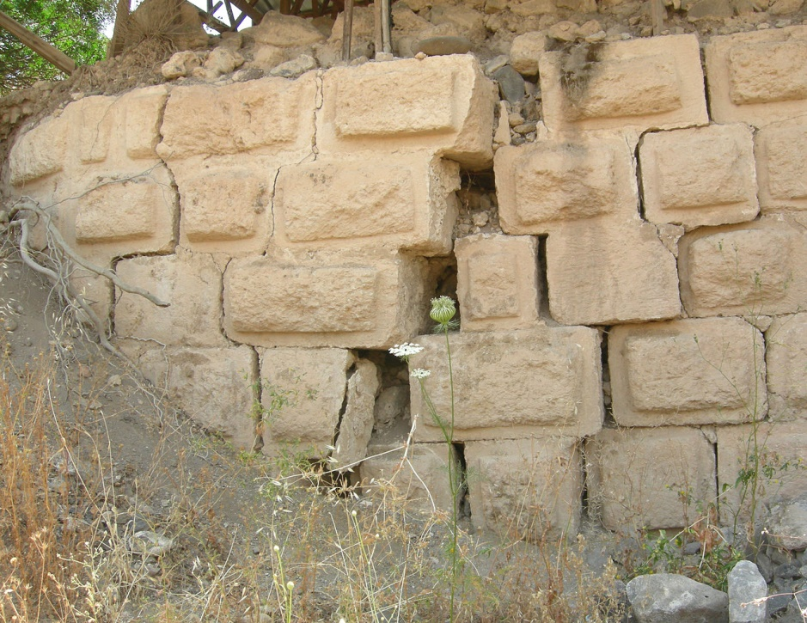
Отстатки фундамента крепости Шастелет

Slide 13
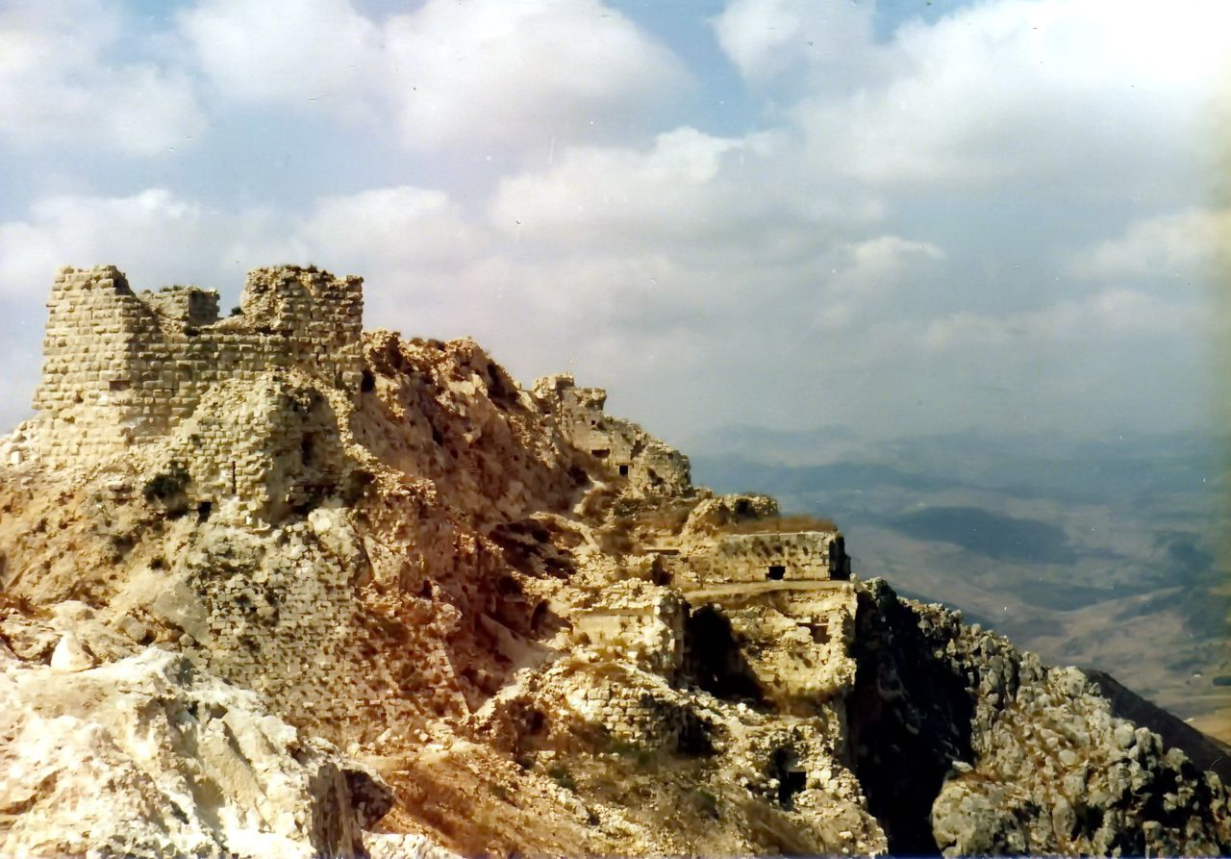
Развалины замка бофор

Slide 14
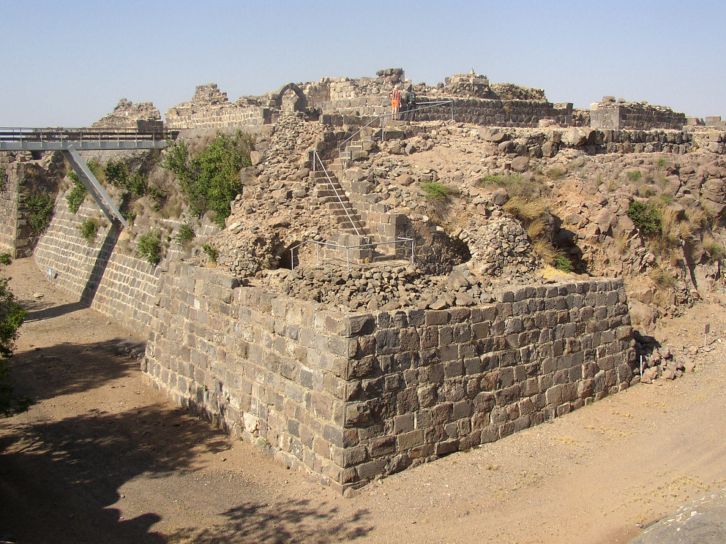
Развалины замка бельвуар

Slide 15
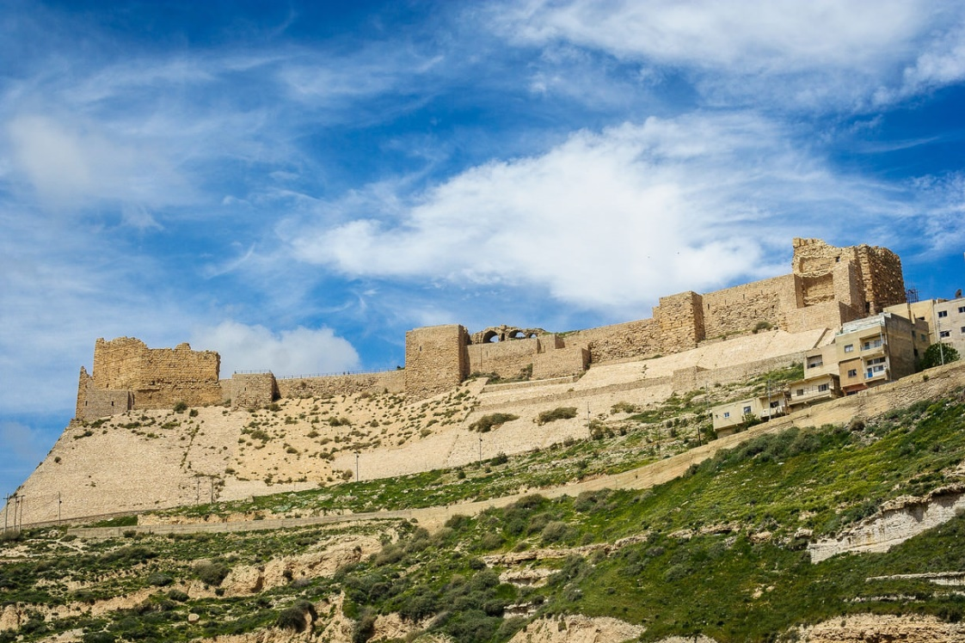
Замок Керак в Иордании (современный вид)

